Slide 1
Kom i gang med Fellestjenester Bygg
DiBK Frokostseminar
KS Agenda møtesenter

Slide 2


https://kurs.kommit.no/mod/page/view.php?id=2013
https://kurs.kommit.no/mod/page/view.php?id=1803

Slide 3
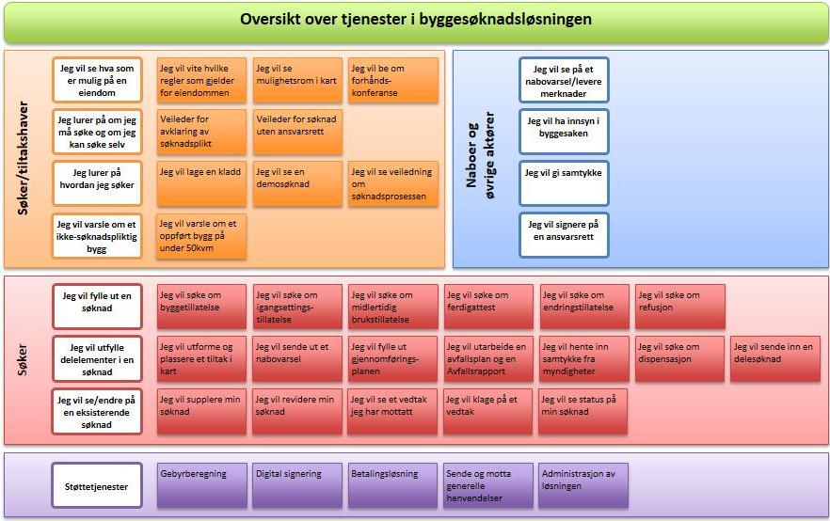

Slide 4
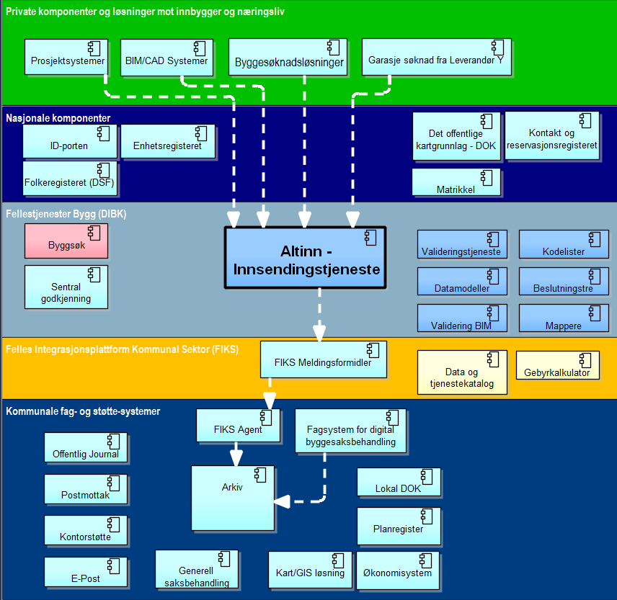
-6-
Bygge-søknad
Systemer og tjenester
Notes:
Generaliserer systemer
Utfordringer:
Tilgang til data – spesielt lokale
Mange standarder og formater
Om arkiv eller saksbehandlingssystem skal motta søknad
Altinn API – for søknadsinnsending/validering/datamodell
FIKS Meldingsformidler – Vanligvis svarUT til innbygger men nå også data inn til kommunen

Slide 5
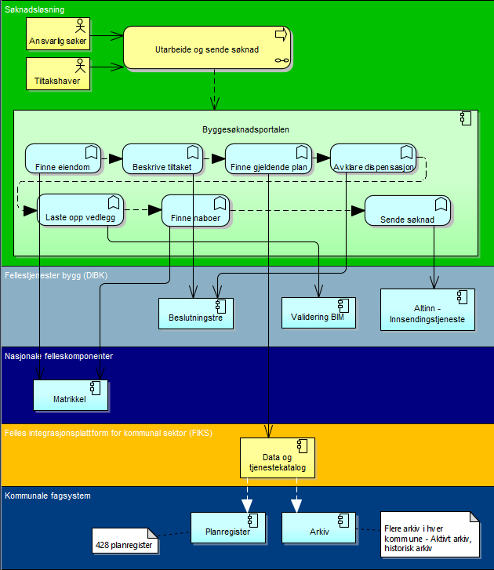
Digitale tjenester
Tjeneste-produksjon
-6-
Bygge-søknad
Systemer og tjenester
Notes:
Tilgang til data for å veilede og preutfylle for søker

Slide 6




Byggesøknader inn til kommuner
Søker
Saksbehandler
Altinn plattform
Byggesøknadsløsninger
Byggesøknadsløsninger
Meldingsboks
Mellomlagring av «Skjema» under utfylling og arkiv
Byggesøknadsløsninger
Byggesøknadsløsninger
API
Innsendingstjeneste
Send inn «Skjema»
Integrasjons-tjenester og API
Arbeidsflyt til FIKS og alle kommuner
FIKS
eByggesak
Valideringstjeneste
Sjekk om «Skjema» er korrekt
Fellestjenester BYGG

Slide 7
Leveranse juni – pilotversjon
Søknad om tillatelse til tiltak uten ansvarsrett
Søknad om rammetillatelse
Søknad om tillatelse i ett trinn
Søknad om igangsettingstillatelse
Søknad om midlertidig brukstillatelse
Søknad om ferdigattest
Gjennomføringsplan
Erklæring om ansvarsrett
Frokostseminar for utviklere

Slide 8
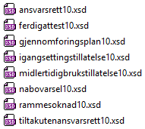




Oversikt
Sluttbruker-applikasjon
Skjemadata
XML
Innsending
Utfylling
public class OurCustomProductApplicationForm
{}

Slide 9
Dataflyt
1
KS
SvarUt /FIKS
Importmodul for SvarUt
Kommune Arkiv
DiBK skjema
innsending (xml) over Altinn API
Altinn
Fellestjenester Bygg Innsendingstjenester
DiBK Arbeidsflyt
2
Kommunens
Altinn meldingsboks
Videresending til Altinn

Slide 10
Krav for å ta i bruk Fellestjenester Bygg
  Direktoratet for Byggkvalitet
    Tjenestekonsesjon
  Altinn
    API-nøkkel
    Whitelisting av domene for applikasjonen
    Testbrukere for Altinns testmiljø TT02
    https://altinnett.brreg.no/no/Altinn-API/Registrering/

Slide 11



Innsendingstjenester
Altinn Innsendingstjeneste:
  Brukes til å sende data fra et sluttbrukersystem til en tjenesteeier (DiBK)
  Sikker innlogging gjennom ID-porten
  Data validering
  Elektronisk signering
  PDF skjema generering
  Videresending, kvittering, arkiv
Innsending
Service Code | Service Edition | Skjema
4373 | 1 | Tiltak uten ansvarsrett
4397 | 1 | Søknad om rammetillatelse
4398 | 1 | Gjennomføringsplan
4399 | 4 | Midlertidig brukstillatelse
… | … | …
Skjema
- XML
- vedlegg
Altinn
API

Slide 12
Innsendingstjenester
  Data sendes inn som XML
  ServiceCode bestemmer hvilken tjeneste som skal motta data
  ServiceEditionCode bestemmer tjenesteversjonen

Slide 13
Testmotor
Fellestjenester Bygg har en testmotor som demonstrerer innsendingstjenestene:
https://fellesbygg.dibk.no
Kildekode:
https://bitbucket.org/dibk/fb-testmotor
Testmotoren inneholder også ressurssider for løsningen:
  Blankettnummer
  ServiceCode
  ServiceEdition
  Metadata
  Modell (XSD)
  Dokumentasjon

Slide 14
Demonstrasjon av Testmotor

Slide 15
API-innlogging med redirect
Brukeren må ha en gyldig sesjon i Altinn før innsending av skjema.
Pålogging i TT02 med redirect:
https://tt02.altinn.basefarm.net/Pages/ExternalAuthentication/Redirect.aspx?returnUrl=https://fellesbygg.dibk.no/Skjema
Dokumentasjon:
https://www.altinn.no/api/help
Se avsnitt om «Portal integrations» og underseksjon «External authentication»

Slide 16
Brukerhåndtering
  Altinn/ID-porten innlogging
    Innlogging knyttet til en person
    Personen kan representerer en eller flere organisasjoner
    Alle skjema i Fellestjenester bygg sendes inn på vegne av en organisasjon
    (med unntak av Søknad om tillatelse til tiltak uten ansvarsrett)
  Altinn API innsendelser med brukerhåndtering
    API for å finne hvilke organisasjoner den innloggede brukeren kan representere:
      https://www.altinn.no/api/Help/Api/GET-reportees_showConsentReportees
      GET reportees?showConsentReportees={showConsentReportees}

Slide 17
Brukerhåndtering
  Reportee Eksempel (forenklet)
url: "https://tt02.altinn.basefarm.net/api/reportees?showConsentReportees=true",
headers: {
"ApiKey": "AAAAAAAA-B222-C333-86DD-EE9876543210",
"Accept": "application/hal+json"
}
{"ReporteeId": "r50188272",
"Name": "FANA OG HAFSLO REVISJON",
"Type": "Foretak",
"OrganizationNumber": "910297937",
"Status": "Active",
"_links": {…}
},
{"ReporteeId": "r50096175",
"Name": "FILIP MOHAMED",
"Type": "Person",
"SocialSecurityNumber": "25125401530",
"_links": {…}
},

Slide 18
Brukerhåndtering
  Hvordan bruke reportee i videre API kall
{"ReporteeId": "r50188272",
"Name": "FANA OG HAFSLO REVISJON",
"Type": "Foretak",
"OrganizationNumber": "910297937",
"Status": "Active",
"_links": {…}
},
{"ReporteeId": "r50096175",
"Name": "FILIP MOHAMED",
"Type": "Person",
"SocialSecurityNumber": "25125401530",
"_links": {…}
},
Messages API
https://www.altinn.no/api/Help/Api/PUT-who-Messages-messageId_language_complete_sign
PUT {who}/Messages/{messageId}?language=
{language}&complete={complete}&sign={sign}
https://tt02.altinn.basefarm.net/api/my/messages
https://tt02.altinn.basefarm.net/api/910297937/messages
https://tt02.altinn.basefarm.net/api/r50096175/messages

Slide 19
Metadata
Metadata for innsendingstjenestene kan lastes ned med API kall:
  https://www.altinn.no/api/Help/Api/GET-metadata-formtask-serviceCode-serviceEditionCode_language
Eksempel:
  https://tt02.altinn.basefarm.net/api/metadata/formtask/{ServiceCode}/{ServiceEditionCode}
  https://tt02.altinn.basefarm.net/api/metadata/formtask/4373/1
Metadata inneholder:
  XSD
  Vedlegg
  Tjenesteinformasjon

Slide 20
Eksempel på Metadata

Slide 21
Metadata
Metadata | Altinn API message
{ "AttachmentRuleId": 1059, "AllowedFileTypes": "pdf", "AttachmentTypeName": "Avkjoerselsplan", "AttachmentTypeNameLanguage": "Avkjørselsplan", "IsCheckSumAllowed": false, "IsXsdValidationRequired": false, "MaxAttachmentCount": 1, "MaxFileSize": 200, "MinAttachmentCount": 0 } | "attachments" : [{ "FileName": avkjorselTegning.pdf", "AttachmentType": "Avkjoerselsplan", "Data": "base64 encoded" }]
MinAttachmentCount (min antall vedlegg av denne typen, 0 at vedlegget er valgfritt)
MaxFileSize (filvedlegg kan ikke være over 200MB)
MaxAttachmentCount (max antall vedlegg av denne typen, 0 betyr ingen grense)

Slide 22
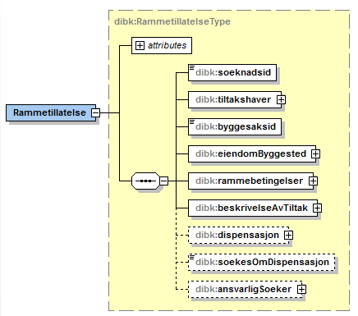
Datamodeller
DiBK skjemaene for Fellestjenester Bygg er modellert.
Hvert skjema er definert i en XSD fil.
XSD danner grunnlag for innsendelses XML.
Skjemanavn.xsd

Slide 23
Datamodeller
Lenke til XSD-filer i metadata for den enkelte tjenesten.
https://tt02.altinn.basefarm.net/api/metadata/formtask/4397/1/forms/1/1/xsd
<xs:complexType name="DispensasjonType"
sawsdl:modelReference="http://dibk.metakat.no/Objekttype/Index/EAID_C1B43B11-AD5A-45a8-A3C1-C700B997B804" seres:guid="http://dibk.metakat.no/Objekttype/Index/EAID_F1A06A7D-A2A9-47f9-AAC0-A57973E0D970" seres:semref="http://dibk.metakat.no/Objekttype/Index/EAID_C1B43B11-AD5A-45a8-A3C1-C700B997B804">
<xs:sequence>
<xs:element fiks:codelist="https://register.geonorge.no/subregister/byggesoknad/direktoratet-for-byggkvalitet/dispensasjonstype" maxOccurs="unbounded" minOccurs="1" name="dispensasjonstype" type="ta:KodeType"/>
<xs:element maxOccurs="1" minOccurs="0" name="begrunnelse" nillable="true" type="xs:string"/>
</xs:sequence>
</xs:complexType>
  fiks:codelist: URL til kodeliste for attributtet
  seres:guid: URL til definisjon for implementasjonsmodell
  seres:semref og sawsdl:modelReference : URL til definisjon i felles begrepsmodell (kan for eksempel brukes til mapping mellom begreper brukt i flere implementasjonsmodeller)

Slide 24
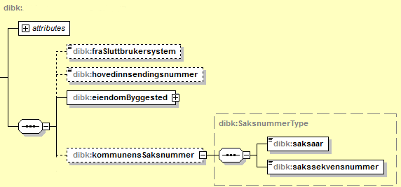
Datamodeller
dibk:fraSluttbrukersystem
  Identifiserer hvilken sluttbruker skjemaet kommer fra. Tildelt ved tjenestekonsesjon
dibk:hovedinnsendingsnummer
  Identifiserer at innsendelsen er en del av et skjemasett (byggesøknad som inneholder flere blanketter)
dibk:kommunensSaksnummer
  For skjema som følger opp en søknad som allerede er under kommunal behandling.

Slide 25
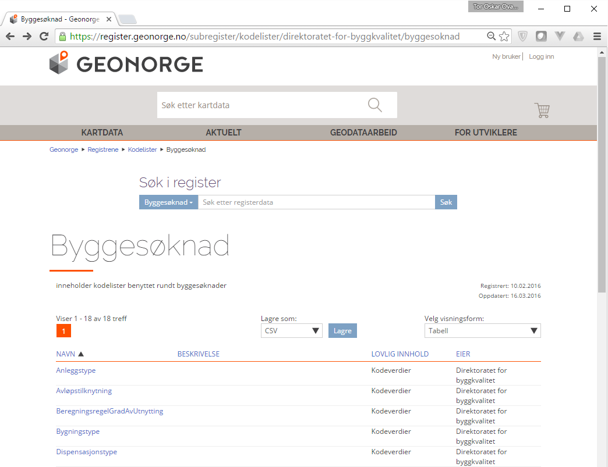
Kodelister
Kodelister for datamodellene finnes på geonorge.no
  https://register.geonorge.no/subregister/kodelister/direktoratet-for-byggkvalitet/byggesoknad
Vegtype
Tiltaksformål
Plantype
Avløpstilknytning
Dispensasjonstype
Vanntilknytning
Funksjon
Partstype
Etasjeplan
EnergiforsyningType
Anleggstype
Varmefordeling
Bygningstype
Tiltaksklasse
BeregningsregelGradAvUtnytting
Søknadstype
Tiltaktype
Næringsgruppe

Slide 26
Kodelister
Eksempel (Dispensasjonstype):
https://register.geonorge.no/subregister/byggesoknad/direktoratet-for-byggkvalitet/dispensasjonstype
Accept: application/json
"containeditems": [
{
    "id": "https://register.geonorge.no/subregister/byggesoknad/direktoratet-for-byggkvalitet/dispensasjonstype/kartverket/vegloven",
    "label": "Vegloven",
    "codevalue": "VEG",
},{
  "id": "https://register.geonorge.no/subregister/byggesoknad/direktoratet-for-byggkvalitet/dispensasjonstype/kartverket/kommunale-vedtekter",
  "label": "Kommunale vedtekter",
  "codevalue": "KOM",
},{
  "id": "https://register.geonorge.no/subregister/byggesoknad/direktoratet-for-byggkvalitet/dispensasjonstype/kartverket/byggteknisk-forskrift-med-veiledning",
  "label": "Byggteknisk forskrift med veiledning",
  "codevalue": "TEK",
},{
  "id": "https://register.geonorge.no/subregister/byggesoknad/direktoratet-for-byggkvalitet/dispensasjonstype/kartverket/arealplaner",
  "label": "Arealplaner",
  "codevalue": "PLAN",
},{
  "id": "https://register.geonorge.no/subregister/byggesoknad/direktoratet-for-byggkvalitet/dispensasjonstype/kartverket/plan-og-bygningslov-med-forskrifter",
  "label": "Plan- og bygningslov med forskrifter",
  "codevalue": "PBL",
}]

Slide 27

Validering
Innsendelsen vil bli validert mot:
  XSD konformitet
  Kodelister
  Vedleggstyper
  Validering skjer kun ved innsending , ikke ved mellomlagring.
Innsending
Skjema
- XML
- vedlegg
Altinn
API

Slide 28
Validering
HTTP Status Code: 401 (Form validation failed, see the attached validation details)
{"ValidationErrors": [
{"FieldName": "ta:kodeverdi",
"ErrorMessage": "Ugyldig vegtype. Verdien er ikke en gyldig verdi i henhold til kodelisten for vegtyper. Ugyldig verdi i feltet: /ta:TiltakUtenAnsvarsrett/ta:beskrivelseAvTiltak/ta:tiltak/ta:adkomst/ta:vegrett/ta:vegrett/ta:vegtype/ta:kodeverdi" }
]}
HTTP Status Code: 401 Attachment validation failed: AttachmentType(s) Situasjonskart, Situasjonskart is invalid for this service.

Slide 29
Altinn API
Innsending av skjema, komplett
  https://www.altinn.no/api/Help/Api/POST-who-Messages_language_complete_sign
  POST {who}/Messages?language={language}&complete={complete}&sign={sign}
{
"Type": "FormTask",
"ServiceCode": 4419,
"ServiceEdition": 1,
"_embedded" : {
"forms" : [{
"Type": "MainForm",
"DataFormatId": "1",
"DataFormatVersion": "1",
"FormData": "<?xml version="1.0" encoding="utf-8"?><ErklaeringAnsvarsrett... </ErklaeringAnsvarsrett>"
}],
"attachments" : [{
"FileName": arkitekt_tegning_example.pdf",
"AttachmentType": "Situasjonsplan",
"Data": "base64 encoded"
}]
}
}

Slide 30
Altinn API
Innsending av skjema, for utfylling
  https://www.altinn.no/api/Help/Api/POST-who-Messages_language_complete_sign
  /api/{my}/messages?complete=false
Hente metadata for alle skjema for en bruker:
  https://www.altinn.no/api/Help/Api/GET-who-Messages_language
        "MessageId": "a3463558",
        "Status": "Utfylling",
Hente metadata for et bestemt skjema (under utfylling)
  https://www.altinn.no/api/Help/Api/GET-who-Messages-messageId_language
  https://tt02.altinn.basefarm.net/api/{my eller orgnum}/Messages/a3463558?language=1044
    "form": "href": "https://tt02.altinn.basefarm.net/api/my/messages/a3463558/forms/2333926",
Hent XML
    https://tt02.altinn.basefarm.net/api/{my eller orgnum}/messages/a3463558/forms/2333926/formdata

Slide 31
Plan for leveranse i høst
Komplett delegeringsfunksjon i Altinn til test (nabovarsel, erklæring ansvarsrett,)
Endringssøknad
Nabovarsel
Boligspesifikasjon matrikkel
BIM validering/preutfylling

Slide 32
Takk for oss
Tor Kjetil Nilsen, Utviklingsleder, tor@arkitektum.no
Henning Jensen, Systemutvikler, henning@arkitektum.no
Tor Oskar Ova Johnsen, Systemutvikler, toroskar@arkitektum.no

